Slide 1
Структура презентации
1 | Титульный лист (не забудьте про тизер)
2 | О Проекте
3 | Проблема и альтернативные решения
4 | Решение
5 | Технология (в рамках предлагаемого решения)
6 | Целевая аудитория
7 | Рынок: описание, размер
8 | Конкуренты
9 | Способы монетизации
10 | Каналы привлечения
11 | Текущий статус (Что сделано / ключевые показатели проекта)
12 | Команда
13 | План развития проекта (цели, что и когда планируете делать, какие ресурсы нужны)
14 | Контакты
Помните, презентация делается для экспертов и инвесторов, старайтесь сохранить рекомендованную последовательность слайдов.

Slide 2
Умный зимовник для пчёл
Логотип
Цифровое решение для оптимизации ваших производственных издержек
1
!
Иванов Денис Алексеевия, к.т. +79248977561

Slide 3
Проблема:
Самая острая проблема это большие производственные издержки по перезимовке и из за этого имеется факт высокой себестоимости местной продукции.
При перезимовке пчёл требуется очень много средств и из за того, что методы перезисовки первобытные нет возможности управлять процессом
Альтернативные существующие решения:
На данный момент пчеловоды делают помор семей не доводя их до зимовки, и тем самым остаётся проблема создания племенных пчелосемей.
«Продавайте проблему, а не решение» – Дэйв МакКлюр.
«Решайте 1-ую проблему клиента» – Сайрус Массоми (CEO ZocDoc). Не 4-ую, 10-ую.
От чего клиенты просыпаются по ночам?
!

Slide 4
B2g и b2b
Автономность, автоматизация, удаленный контроль
!
Альтернативы есть всегда.
Так или иначе люди решают свои проблемы.

Slide 5
Ценностное Предложение: Всем пчеловодам умный зимовник помогает решить вопросы связанные с производственными издержками и благодаря тому себестоимость местной продукции снижается
Решение: Размещаем умный зимовник с удаленным наблюдением за процессом 24/7 через приложение для снижения потерь пчелосемей.
Скриншоты: Автономность, возможность наблюдения удаленно, все процессы автоматизированы
Сторителлинг: Пчеловод с помощью приложения наблюдает за процессом удаленно и при помощи автоматизации всех процессов гибель пчелосемей снижается от 40% до 3%, а также при помощи автономности данный зимник можно размещать в любой точке его пасеки
«Секретный соус»:Мы тесно сотрудничем с НИИ и АГАТУ, на каждый элемент процесса ведутся научно исследовательские работы, а также сопровождение клиентов до 3х лет с момента приобретения
!
Ценностное предложение должно иметь вес. Сколько денег вы экономите или приносите клиенту, сколько времени экономите, на сколько меньше усилий тратит человек (в абсолютных или относительных значениях)

Slide 6
Пчеловоды и любители мёда
КФХ пчеловоды и участники грантов МСХ
6
!
Лучше сегментировать клиентов по возникновению болей, ожидаемым выгодам.

Slide 7
TAM
например. рынок CRM в России
100 млрд. руб.
CAGR – 35,6%
SAM
(например. рынок CRM для
SMB в России)
10 млрд. руб.
SOM
1 млрд. руб.
Расчеты
Расчеты
Расчеты
Расчет сверху-вниз
Анализ снизу-вверх
Расчет сверху-вниз
Анализ снизу-вверх
Расчет сверху-вниз
Анализ снизу-вверх
7
!
Опишите целевой рынок компании (Общий – TAM, субс-сектор общего рынка – SAM). Количество клиентов, пользователей, проданных товаров и услуг. Размер в деньгах, скорость роста.

Slide 8
Умный зимовник
Логотип
Хатраты по умному
ИМЯ: [иванов денис]
E-MAIL: [Denattori4@gmail.com]
ТЕЛЕФОН: [+7-9248977561]
14
!
Рекомендация: Для каждого инвестора делайте уникальную ссылку, чтобы понимать переходил ли он по ссылке.
Не пишите «Спасибо за внимание». Помните, слайд будет демонстрироваться, пока вы будете отвечать на вопросы

Slide 9
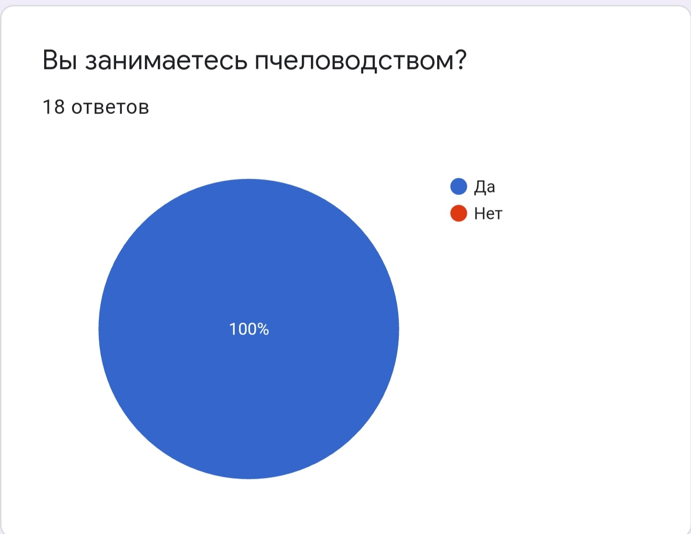

Slide 10
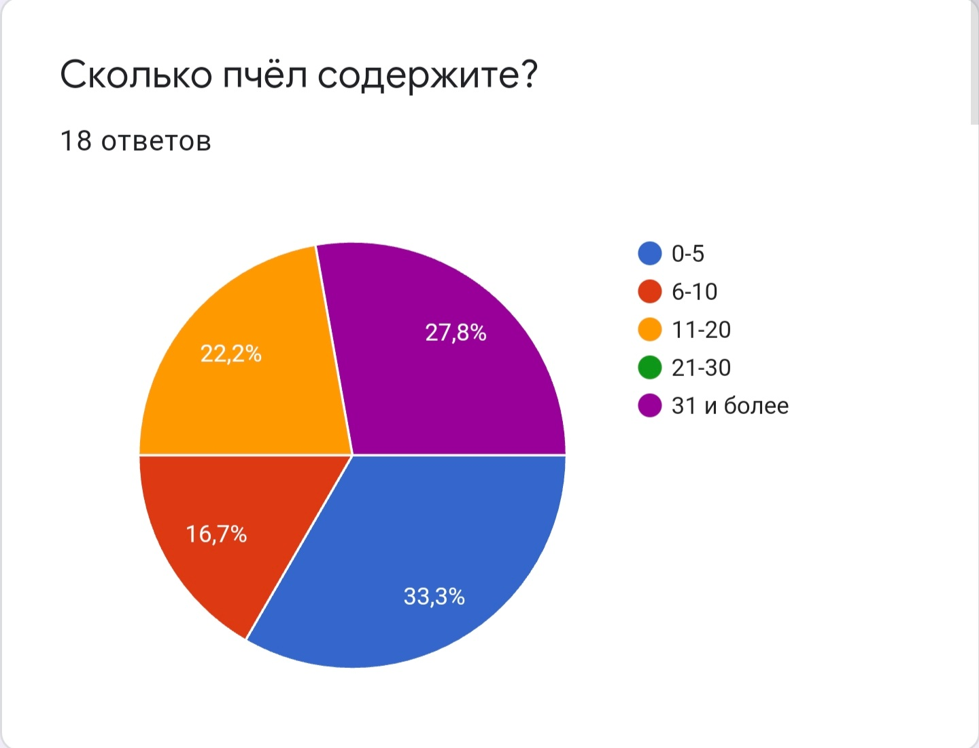

Slide 11
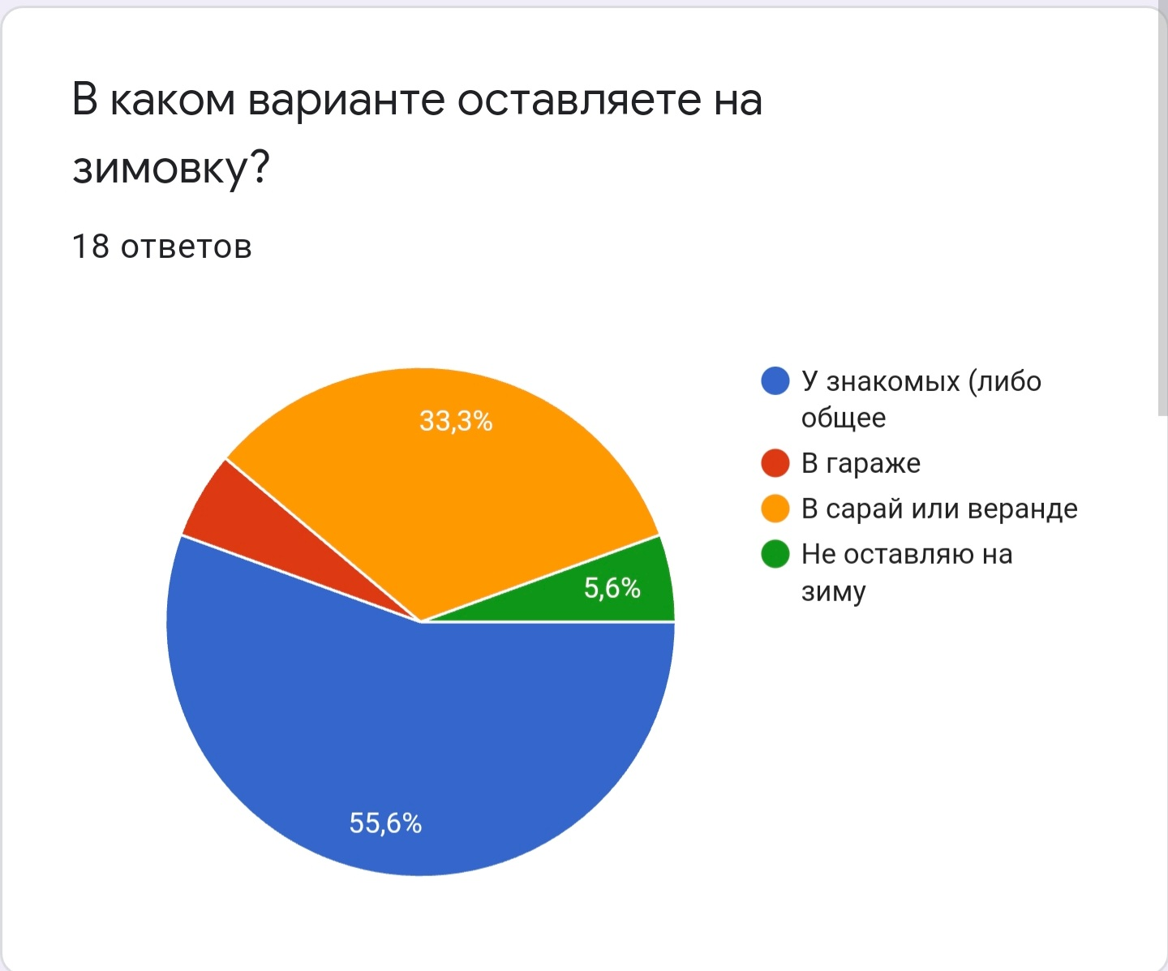
Пример

Slide 12
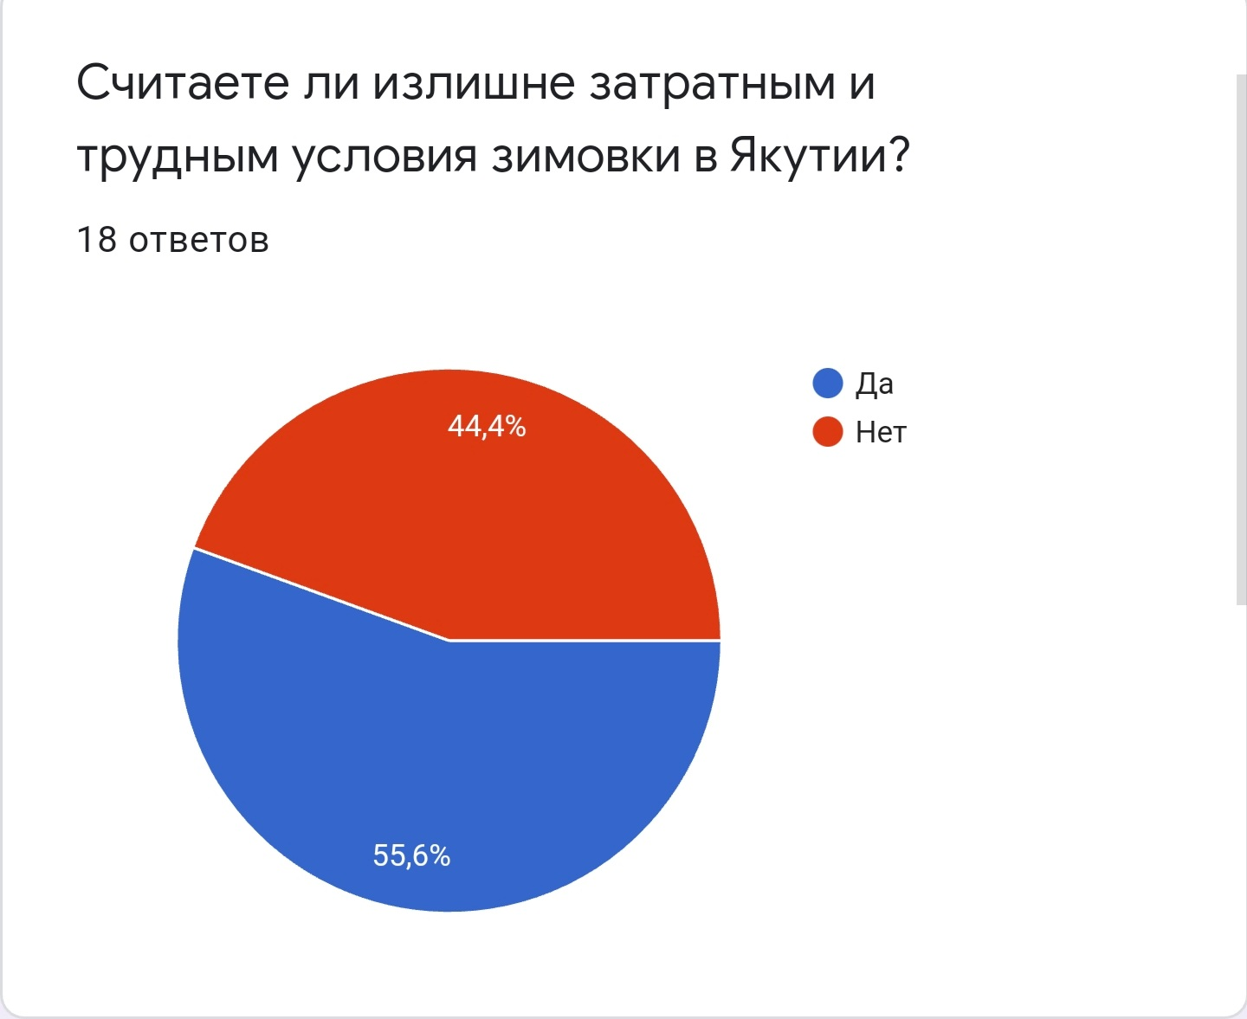

Slide 13
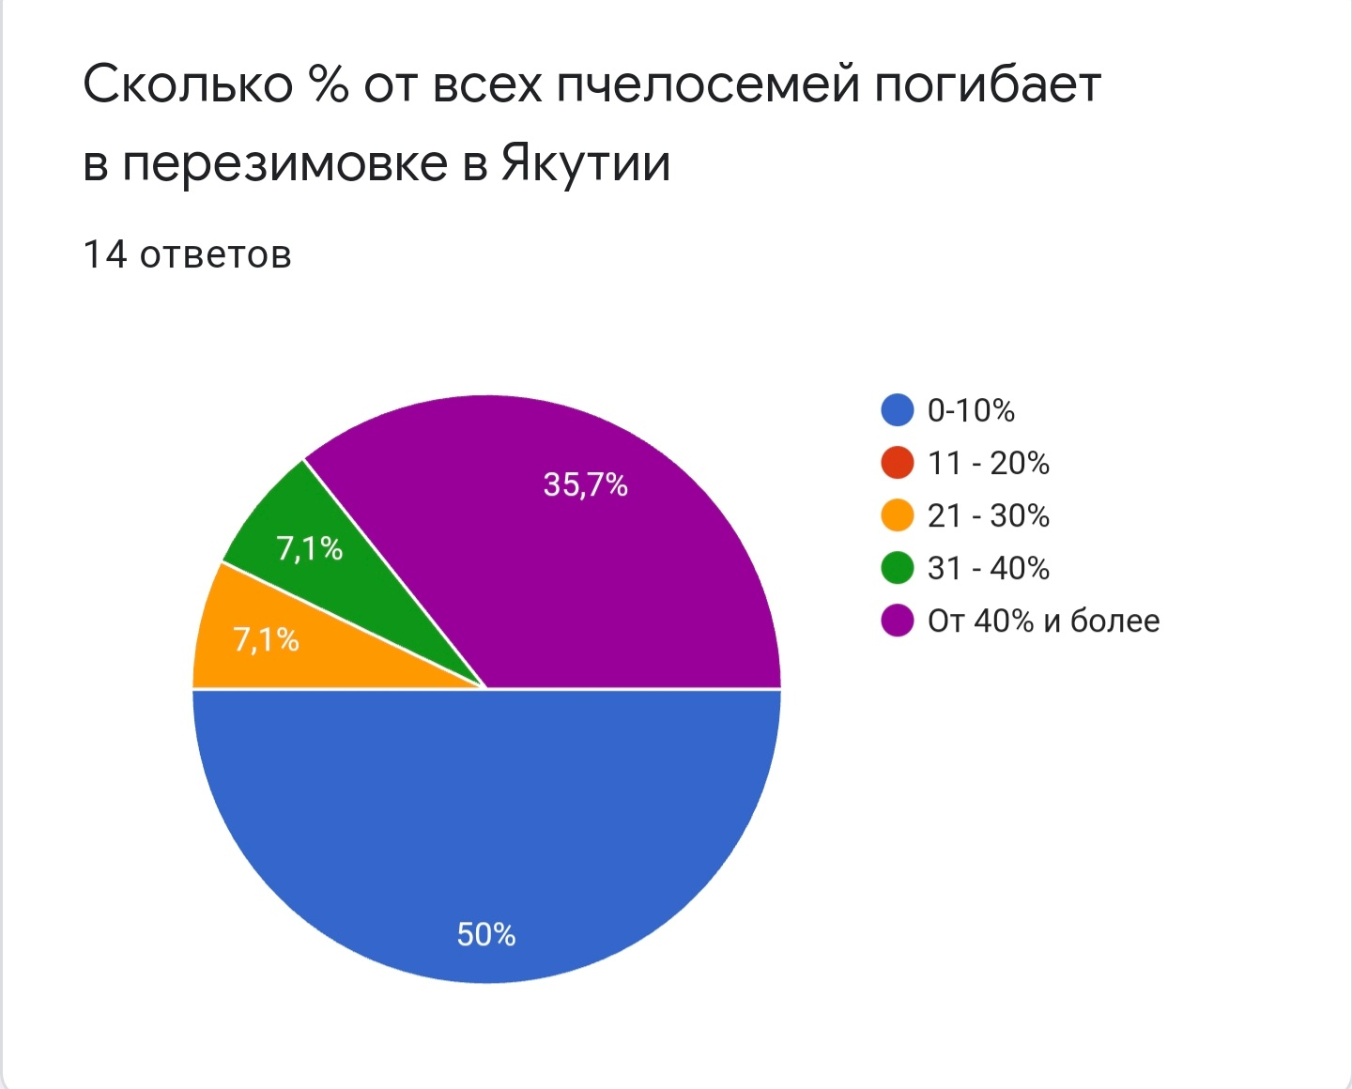

Slide 14
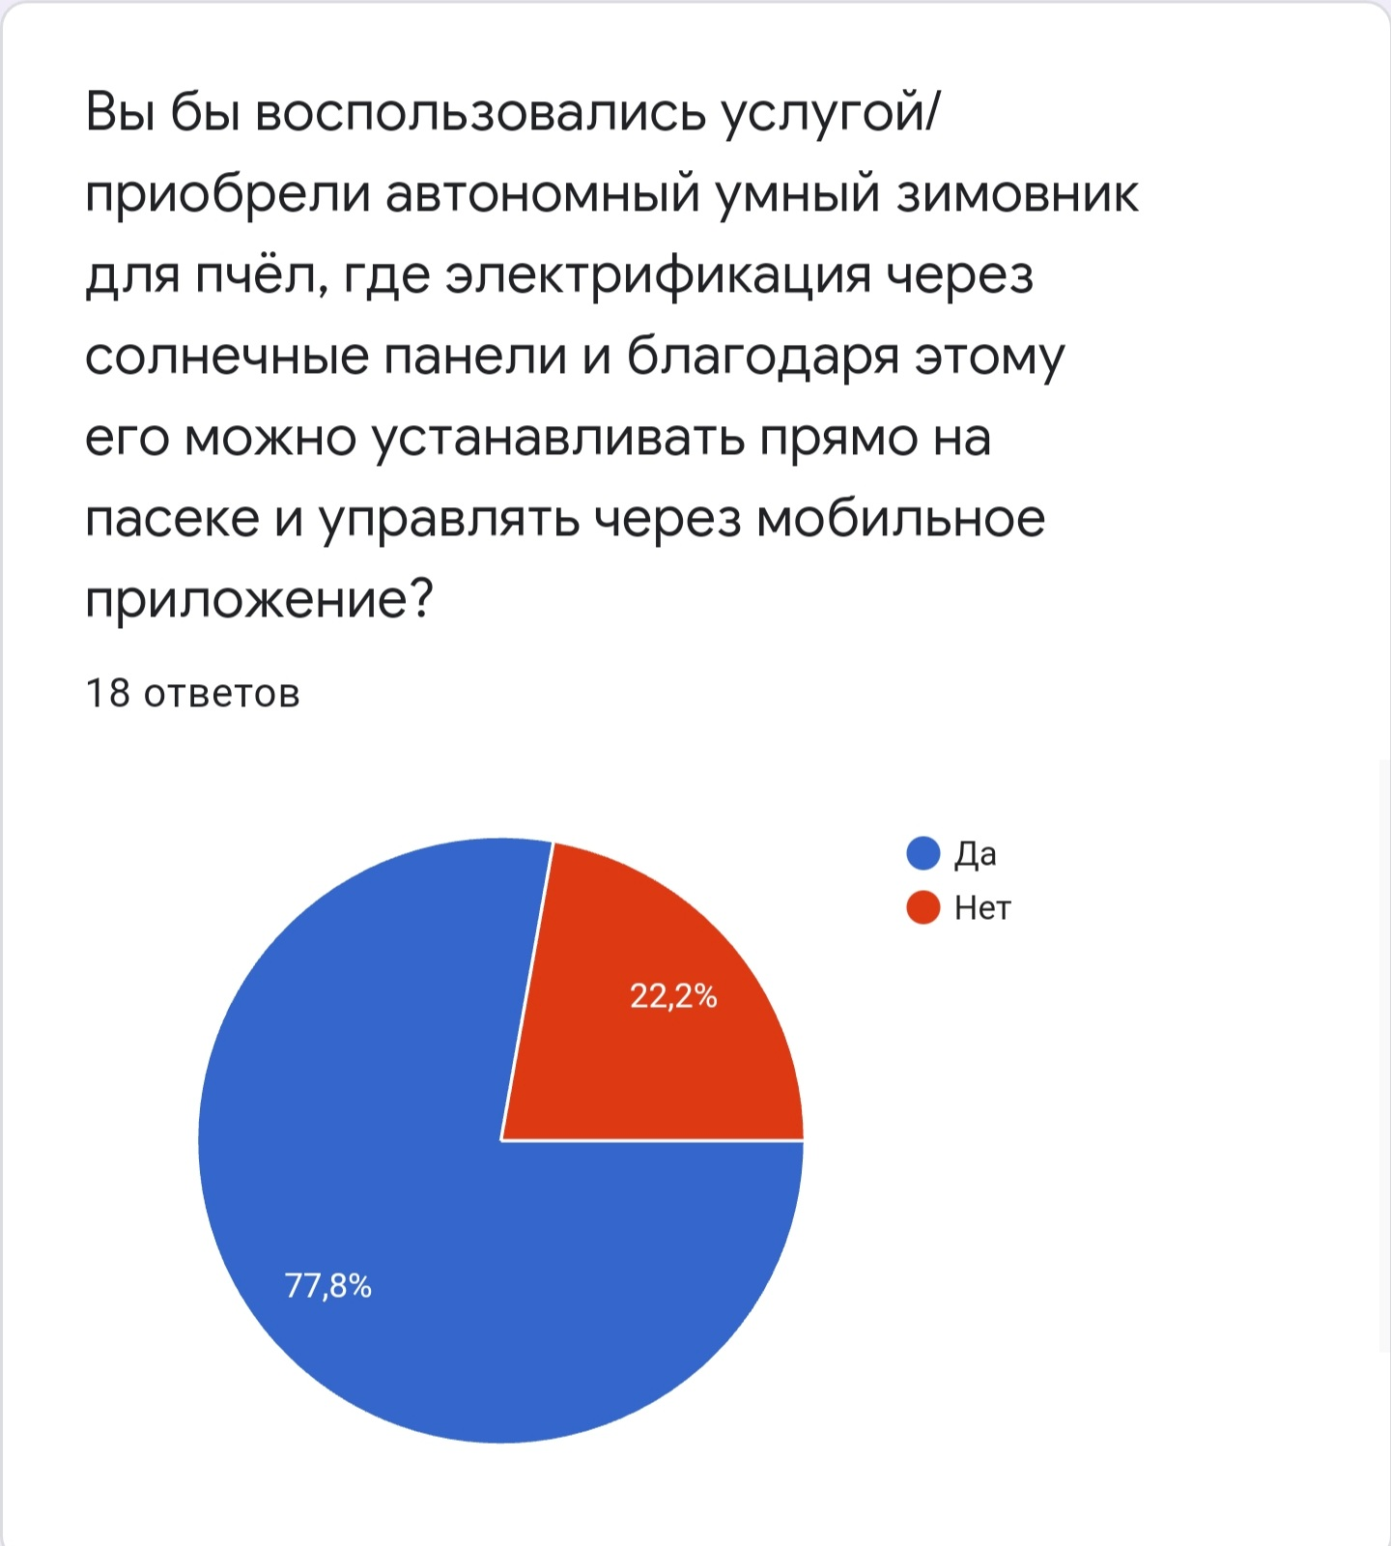

Slide 15
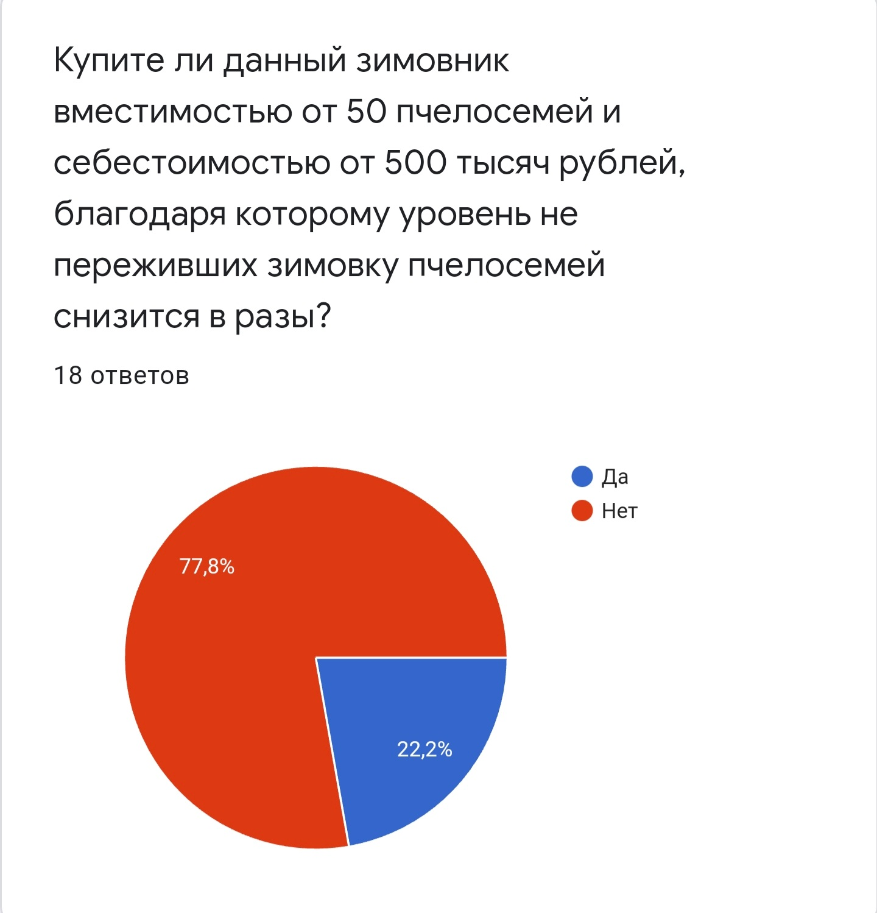

Slide 16
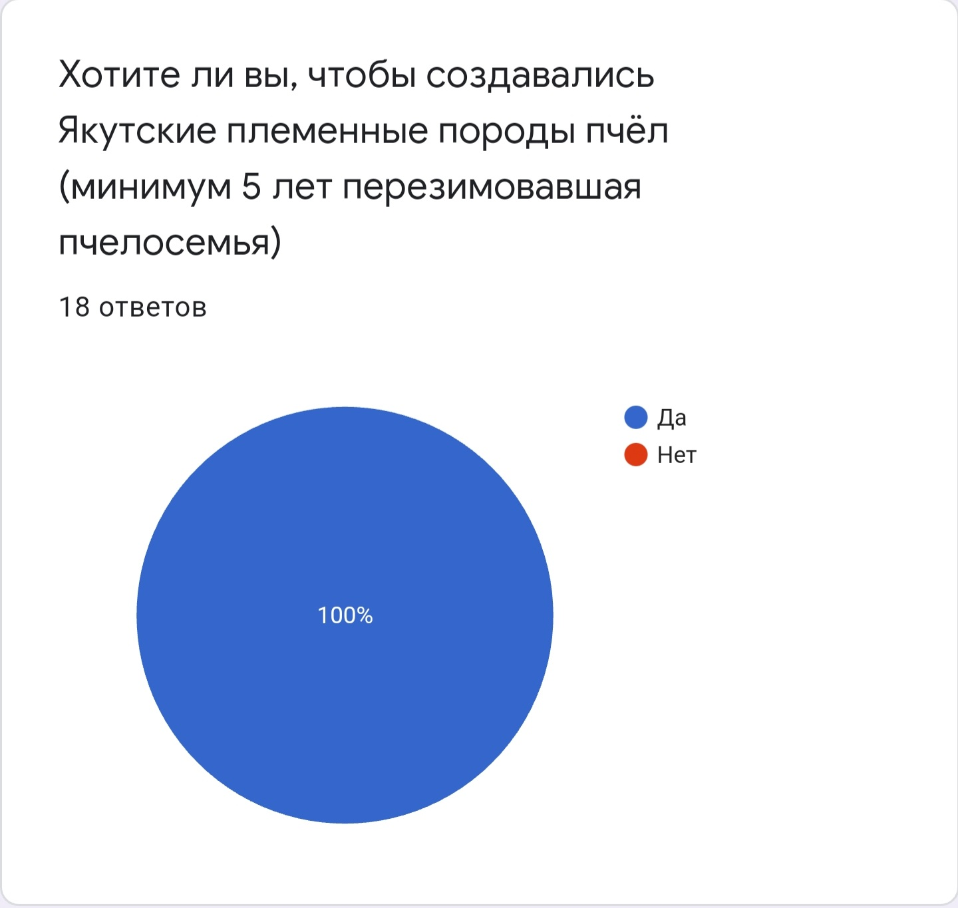

Slide 17
Все, что вы считаете нужным:
Скриншоты продукта, операционный план по статьям, расчет себестоимости, продуктовый roadmap, конкурентные преимущества, нерыночные преимущества
!
Подумайте, какие вопросы могут задать инвесторы или эксперты (вопросы финансов, технологий, исследований, фото продукта), заготовьте эти слайды и разместите за слайдом «Контакты»

